Slide 1

Rescuers (BI13257)

Slide 2

La Collaboration (BI13258)

Slide 3

Les arts sous l'occupation 1939 - 1945 (BI13265)

Slide 4

Doña Gracia Nasi (BI13266)

Slide 5
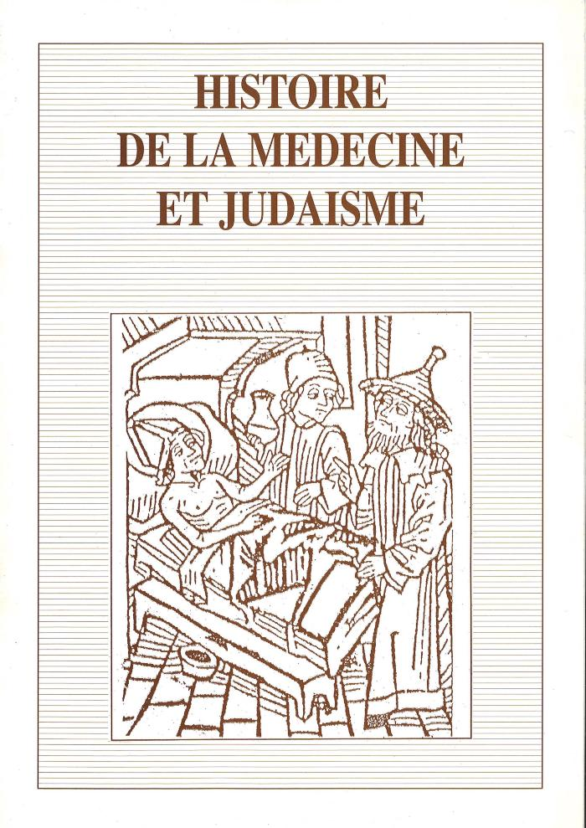
Histoire de la médecine et Judaïsme (BI13267)

Slide 6
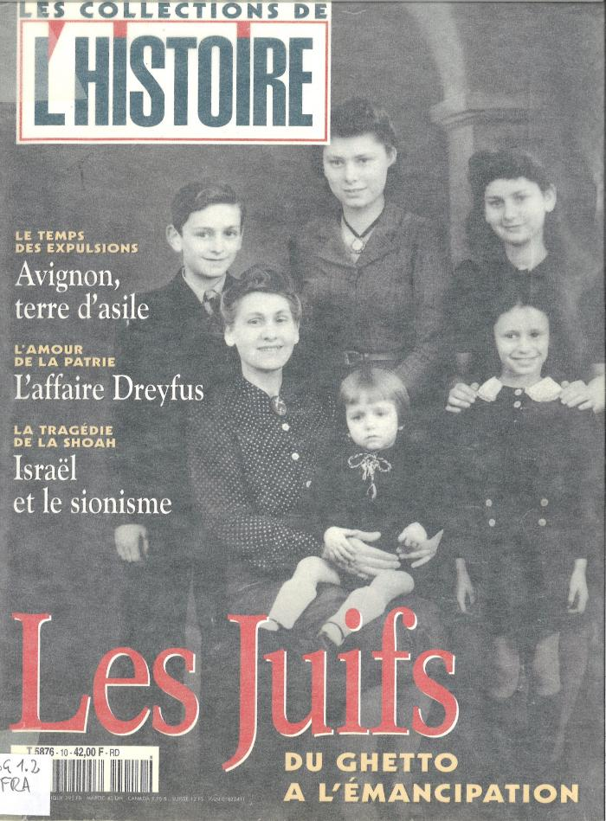
Les Juifs (BI13268)

Slide 7

L’Éthique Juive en dix paroles (BI13279)

Slide 8
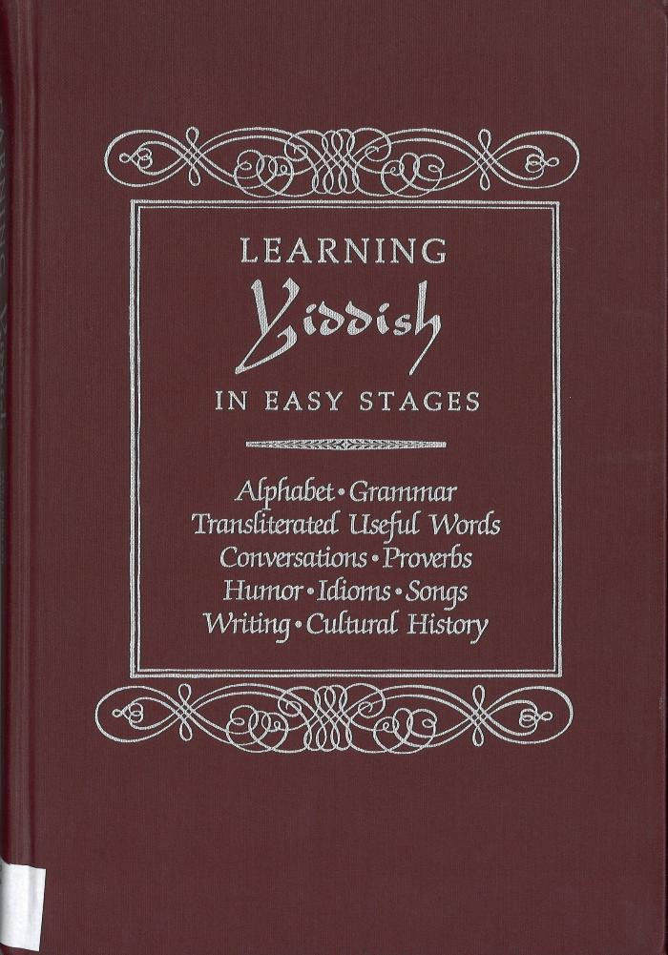
Learning Yiddish in easy stages (BI13280)

